Slide 1



Bài 10:
Sách – người bạn đồng hành
  Viết
  Thách thức thứ hai
Kết nối
cộng đồng người đọc
Notes:
Giáo án của Thảo Nguyên 0979818956

Slide 2

Notes:
Vietbaivan
Cuonsach
Yeuthich
Thongtin
docsach

Slide 3

A.
Viết bài văn thuyết minh
giới thiệu cuốn sách yêu thích
Notes:
Giáo án của Thảo Nguyên 0979818956

Slide 4



I.
Yêu cầu của kiểu bài viết
Notes:
Theo em, bài thuyết minh giới thiệu một cuốn sách mà em yêu thích phải đáp ứng được các yêu cầu gì?

Slide 5

Yêu cầu
1
Giới thiệu được những thông tin cơ bản để nhận diện cuốn sách: nhan đề, tác giả, loại; thể loại văn bản; đề tài; chủ đề; bố cục; nội dung chính (tóm tắt).
2
Trình bày được cách nhìn (quan điểm, thái độ) của tác giả về đời sống.
3
Nêu được những giá trị, đóng góp nổi bật hoặc những điểm mới, thú vị của cuốn sách.
4
Nhấn mạnh những đặc điểm gợi hứng thú đối với việc đọc, tìm hiểu cuốn sách.
Notes:
Giáo án của Thảo Nguyên 0979818956

Slide 6



II..
Phân tích bài viết tham khảo
Notes:
Giáo án của Thảo Nguyên 0979818956

Slide 7
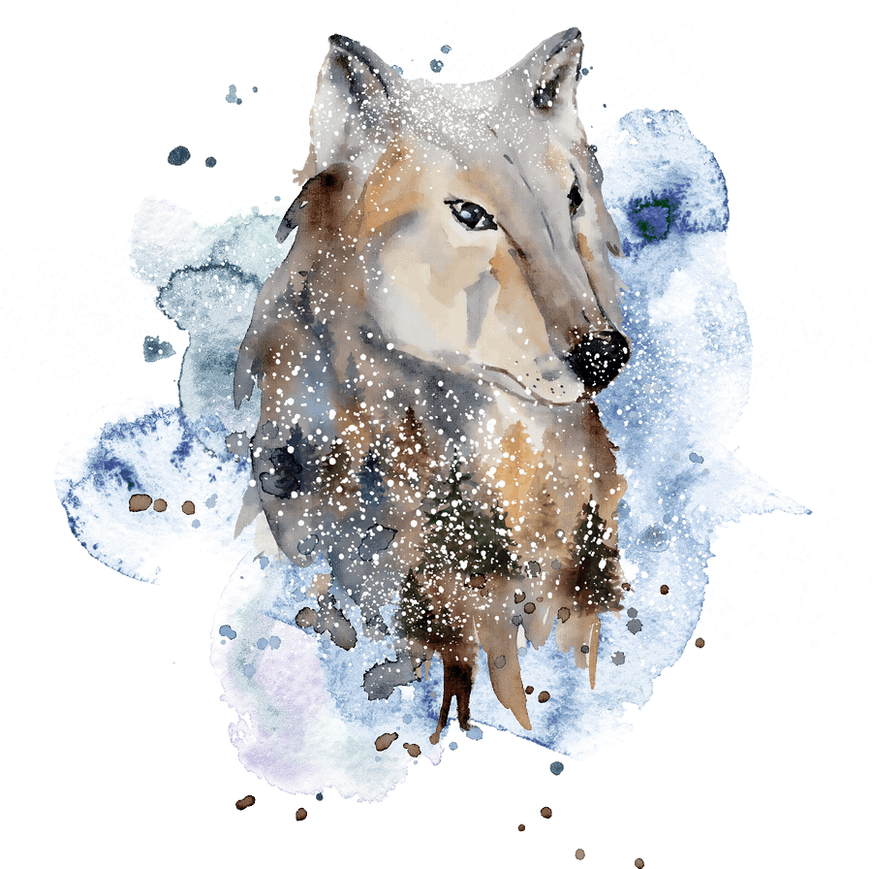
Mắt sói – câu chuyện về cuộc phiêu lưu của những điều ngẫu nhiên và kì diệu
Notes:
Giáo án của Thảo Nguyên 0979818956

Slide 8
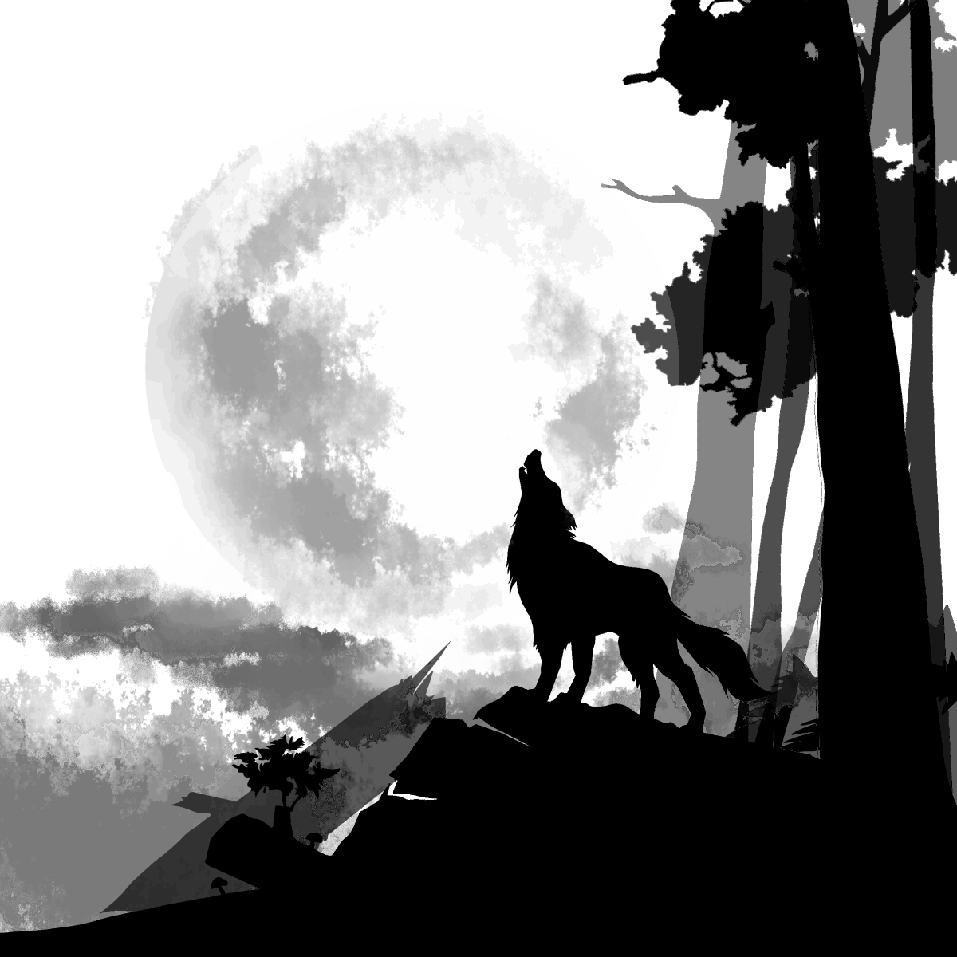






Giúp sói về rừng
Notes:
Chú Sói Lam đang cần tìm đường về rừng nhưng phải vượt qua 6 chướng ngại vật, các em hãy giúp sói về rừng bằng cách trả lời chính xác các câu hỏi trắc nghiệm sau nhé. Mỗi câu trả lời đúng sẽ được cộng 1 điểm.
Nhấn vào câu hỏi để đi đến câu hỏi, nếu đúng nhấn vào khúc gỗ để bỏ qua chướng ngại vật. Nhấn vào biểu tượng hình tròn góc bên phải để đi đến slide nội dung bài tiếp theo

Slide 9




Câu 1: Trong đoạn văn đầu tiên, người viết đã giới thiệu những thông tin gì về cuốn sách?
A. Nhan đề, tác giả, thời gian xuất bản, dung lượng
B. Thông điệp, dung lượng
C. Nội dung, nghệ thuật
D. Năm xuất bản, nhà xuất bản
Notes:
Nhấn vào hình cây để trở về slide chọn câu hỏi
- Nhan đề: Mắt sói.
- Tác giả: Đa-ni-en Pen-nắc
- Thời gian xuất bản: 1984.
- Dung lượng: hơn 100 trang.

Slide 10

Câu 2: Đoạn văn nào trong văn bản đã nêu ngắn gọn về nội dung chính và chủ đề của cuốn sách?
A. Từ “Câu chuyện được hồi hiện đến lạc đà Hàng Xén, Vua Dê,…”
B. Từ “Không có phù thủy” đến “bản chất của cuộc sống”.
C. Từ “Mắt sói xoay quanh” đến “không gì thay thế được.”
D. Từ “Hãy đọc Mắt sói đến thiêng liêng của sự sống.”
Notes:
Chủ đề được thể hiện ở câu: Mắt sói xoay quanh cuộc gặp gỡ kì lạ giữa Sói Lam và Phi Châu – hai nhân vật chính trong tác phẩm.
Nội dung được nêu ngắn gọn:
Tại một vườn bách thú, tình cờ, Sói Lam và Phi Châu gặp nhau, nhìn sâu vào mắt nhau và câu chuyện bắt đầu từ đó. Ngôn từ của cuộc trò chuyện chỉ là ánh mắt, nhưng đó thực sự là cuộc đối thoại đầy ám ảnh. Các chi tiết về cuộc đời của gia đình sói và gia đình con người hiện lên bi thảm, khốc liệt, đầy xúc động. Trong đó, vang lên tiếng nói của niềm say mê, tình yêu thương và lòng trắc ẩn giữa thiên nhiên và con người. Cậu bé và con sói nhỏ, hai sinh mệnh đó vừa như những đại diện của giống loài, vừa như hai cá thể độc đáo không gì thay thế được.

Slide 11
Câu 3: Điểm đặc biệt, thú vị về nội dung cuốn sách là gì?
A. Cuốn sách có nhiều nhân vật phong phú như phù thuỷ và siêu nhân.
B. Cuốn sách có nội dung kì ảo, hoang đường
C. Cuốn sách kể về nhân vật ngoài vũ trụ
D. Cuốn sách có nội dung gay cấn với những cuộc giao chiến nảy lửa; là hồi ức về cuộc mưu sinh các gia đình con vật và con người
Notes:
Không có phù thuỷ và siêu nhân, không có phép thuật biến hoá khôn lường hay những cuộc giao chiến nảy lửa, chỉ có hồi ức về cuộc mưu sinh của các gia đình sói, lạc đà, báo, sư tử,... và những con người từ đồng cỏ Châu Phi Vàng, Châu Phi Xám, Châu Phi Xanh đến Bắc Cực xa xôi, lạnh giá. Hành trình sống của mỗi nhân vật, mỗi gia đình hay mỗi giống loài trong cuộc mưu sinh ấy vừa bình thường vừa dữ dội.

Slide 12
Câu 4: Điểm đặc biệt, thú vị về nghệ thuật cuốn sách là gì?
A. Ngôn ngữ giản dị, gần gũi
B. Ngôi kể thứ nhất, điểm nhìn Sói Lam
C. Cách kể chuyện sáng tạo và cốt truyện đa tuyến
D. Tất cả đáp án trên đều đúng
Notes:
- Cách kể chuyện sáng tạo của Mắt sói đã tạo nên một thế giới tưởng như rời rạc, như những mảnh ghép trong một bức tranh lớn chưa được sắp xếp đúng thứ tự.
- Mỗi mạch nổi hoặc chìm trong cốt truyện đa tuyến đó đều có sự liên hệ ngẫu nhiên, kì diệu – như chính bản chất của cuộc sống.

Slide 13
Câu 5: Đoạn văn cuối của văn bản “Mắt sói – câu chuyện về cuộc phiêu lưu của những điều ngẫu nhiên và kì diệu” có nhiệm vụ gì?
A. Gợi kết thúc mở cho câu chuyện
B. Gợi hứng thú, khuyến khích việc đọc cuốn sách
C. Giới thiệu về cuốn sách
D. Tất cả đáp án trên đều chính xác

Slide 14

III..
Thực hành viết theo các bước
Notes:
Giáo án của Thảo Nguyên 0979818956

Slide 15


1. Trước khi viết
a. Lựa chọn đề tài
Hãy lựa chọn cuốn sách để giới thiệu và tìm hiểu những thông tin quan trọng về cuốn sách: nhan đề, tác giả, thể loại…
Cần đọc kỹ cuốn sách trước khi viết bài giới thiệu cuốn sách tới độc giả.
Notes:
Giáo án của Thảo Nguyên 0979818956

Slide 16
1. Trước khi viết
b. Tìm ý
Nhan đề của cuốn sách là gì? Sách được viết và xuất bản khi nào?
Tác giả của cuốn sách là ai? Cuộc đời và sự nghiệp của tác giả có gì đáng chú ý? Tác giả hướng tới đối tượng độc giả nào khi viết cuốn sách này?
Loại, thể loại; đề tài và chủ đề của cuốn sách này là gì?
Notes:
Giáo án của Thảo Nguyên 0979818956

Slide 17

1. Trước khi viết
b. Tìm ý
Cuốn sách có gì mới mẻ về nội dung và nghệ thuật?
Quan niệm của tác giả về đời sống, con người được thể hiện như thế nào trong cuốn sách này?
Vì sao nên đọc, tìm hiểu về cuốn sách này?
Notes:
Giáo án của Thảo Nguyên 0979818956

Slide 18
1. Trước khi viết
c. Lập dàn ý
Mở bài: Giới thiệu nhan đề, tác giả và một số thông tin ngắn gọn về hoàn cảnh ra đời, năm xuất bản, đối tượng độc giả của cuốn sách.
Thân bài:
Nêu thông tin về loại, thể loại; đề tài và chủ đề của cuốn sách.
Trình bày những điểm mới nổi bật về nội dung và nghệ thuật của cuốn sách.
Trình bày quan niệm của tác giả về đời sống, con người và thông điệp chính mà tác giả muốn gửi đến độc giả.
Kết bài: Nêu ngắn gọn hiệu quả tác động, giải thích rõ lí do vì sao nên đọc, tìm hiểu về cuốn sách.
Notes:
Giáo án của Thảo Nguyên 0979818956

Slide 19

2. Viết bài
Khi viết bài, cần chú ý bám sát nội dung đã dự kiến ở dàn ý.
Để nhấn mạnh một nội dung mà em thấy cần thiết và thu hút sự chú ý của người đọc, có thể bổ sung hoặc sắp xếp lại trật tự các ý.
Cần chỉ ra được sự mới mẻ, hấp dẫn của cuốn sách và lí do cần đọc, tìm hiểu về cuốn sách này.
Notes:
Giáo án của Thảo Nguyên 0979818956

Slide 20
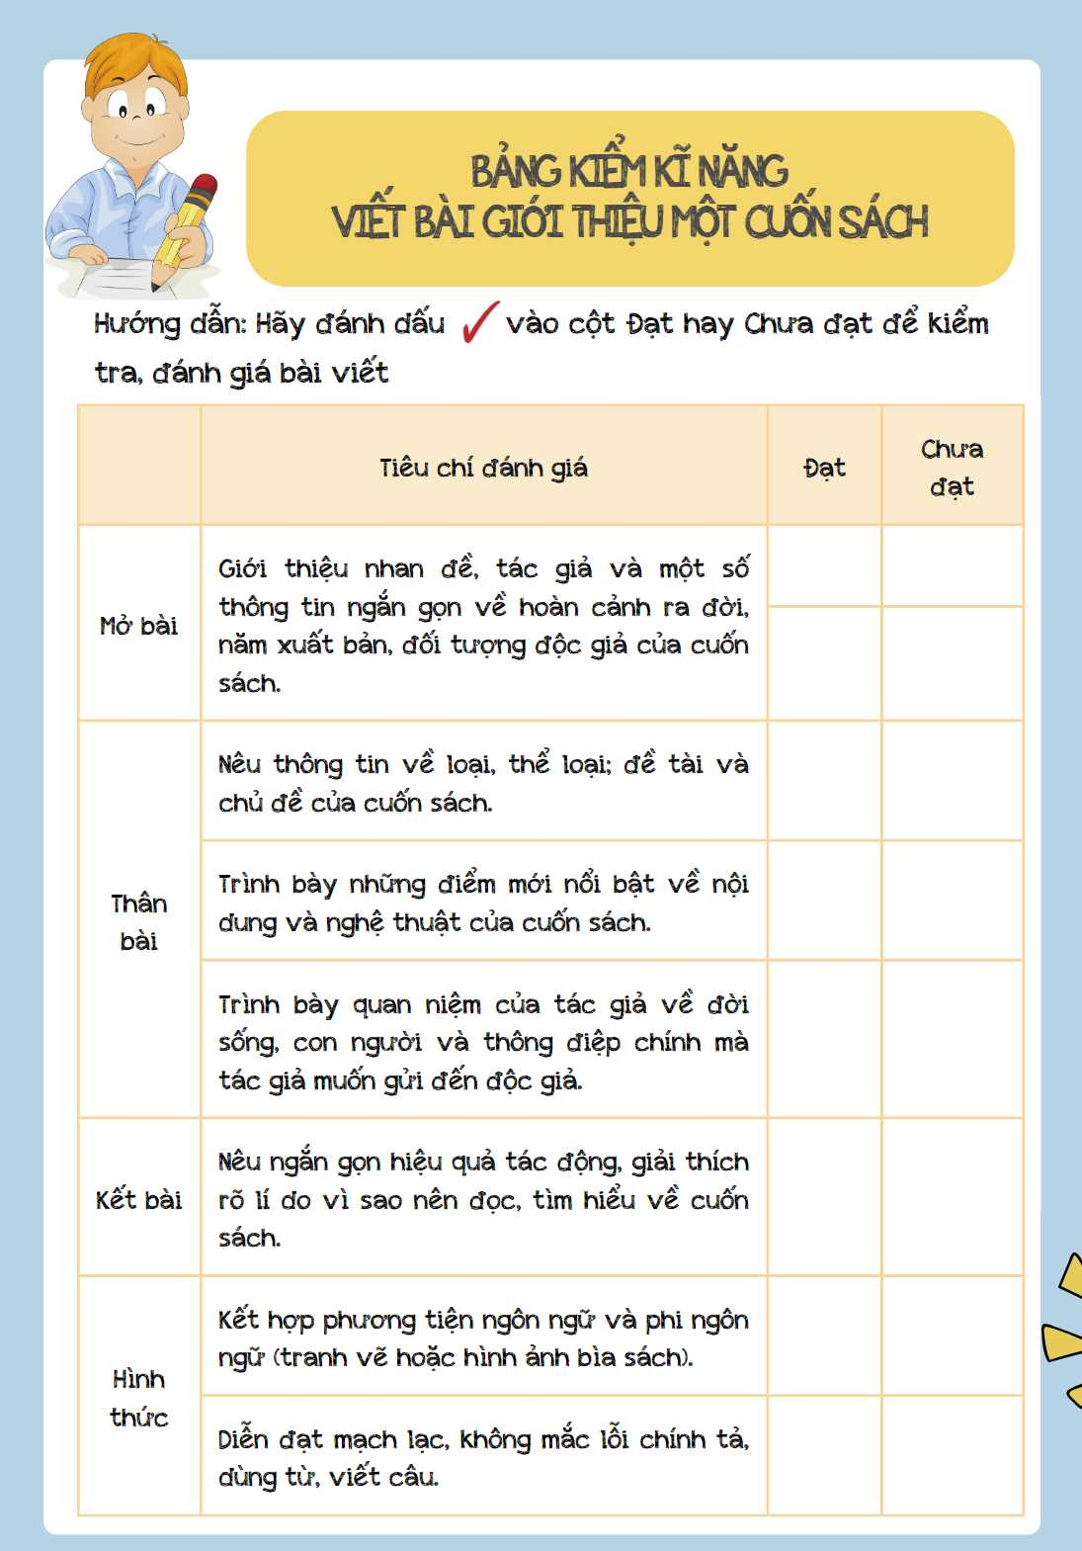

3. Chỉnh sửa bài viết
Notes:
Giáo án của Thảo Nguyên 0979818956

Slide 21

  - Lập dàn ý cho bài văn giới thiệu về một cuốn sách em yêu thích.
  - Hoạt động nhóm lớn
  - Thời gian: 10p
Notes:
Giáo án của Thảo Nguyên 0979818956

Slide 22




Bài dự thi: “CUỐN SÁCH EM YÊU”
Lựa chọn 1 cuốn sách mà em yêu thích và viết bài văn giới thiệu quyển sách đó
Notes:
Giáo án của Thảo Nguyên 0979818956

Slide 23
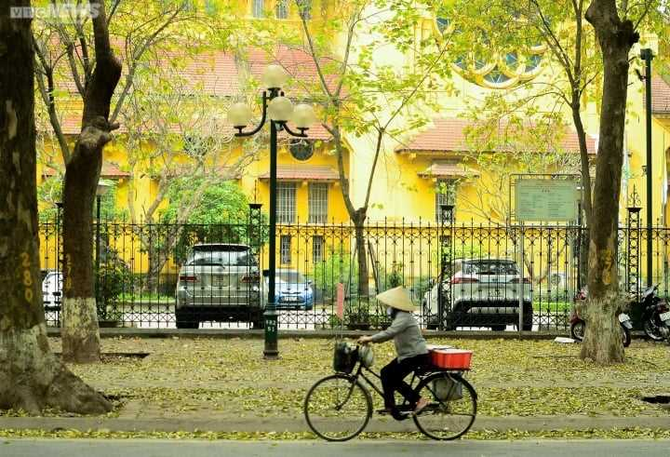
  Quan sát và đặt nhan đề phù hợp cho hình ảnh
Notes:
Đường phố cổ
Con đường lãng mạn
Mùa sấu thay lá
Nét đẹp của người Hà Nội
Sự trầm lặng của mùa thu
Sắc thu
Vừa rồi, khi quan sát hình ảnh, chúng ta đã dựa vào những chi tiết, màu sắc, cấu trúc…để làm nguồn cảm hứng cho một nhan đề sáng tạo. Vậy đối với một tác phẩm văn học, chúng ta sẽ làm thế nào để có thể sáng tác một tác phẩm văn học dựa vào nhan đề theo ý tưởng của chính mình. Cùng sang phần B. Viết một nhan đề và sáng tạo một tác phẩm mới.

Slide 24
B.
Viết một nhan đề
và sáng tạo ra một tác phẩm mới

Slide 25
I..
Thực hành viết theo các bước
Notes:
Giáo án của Thảo Nguyên 0979818956

Slide 26
1. Trước khi viết
Đọc các nhan đề trong sách giáo khoa và dự đoán về đề tài, thể loại, nội dung tác phẩm:
a. Đọc nhan đề
Cánh đồng
Những bông huệ
Ngày cuối cùng của chiến tranh
Ngôi nhà có khu vườn nhỏ
Con lừa và tôi
Món quà của mùa thu
Chuyện kể trong thành phố
Trên sa mạc và trong rừng thẳm
Notes:
Giáo án của Thảo Nguyên 0979818956

Slide 27

1. Trước khi viết
Lựa chọn một thể loại mà em có thể viết (thơ, truyện, tùy bút, tản văn…)
b. Lựa chọn thể loại
Notes:
Giáo án của Thảo Nguyên 0979818956

Slide 28
1. Trước khi viết
c. Huy động ý tưởng, tưởng tượng
Dự kiến một số nhan đề cho bài thơ, tác phẩm truyện… mà em định viết.
Viết tóm tắt đề cương cốt truyện: nhân vật, sự việc (mở đầu, diễn biến, kết thúc…)
Hình dung về ý tưởng, cảm xúc (nếu em định làm thơ).
Notes:
Giáo án của Thảo Nguyên 0979818956

Slide 29

2. Viết
Có thể viết một nhan đề và bắt đầu sáng tác bài thơ hay tác phẩm truyện, tùy bút, tản văn… của em.
Em chính là người sáng tạo ra một thế giới mới của mình.
Notes:
Giáo án của Thảo Nguyên 0979818956

Slide 30
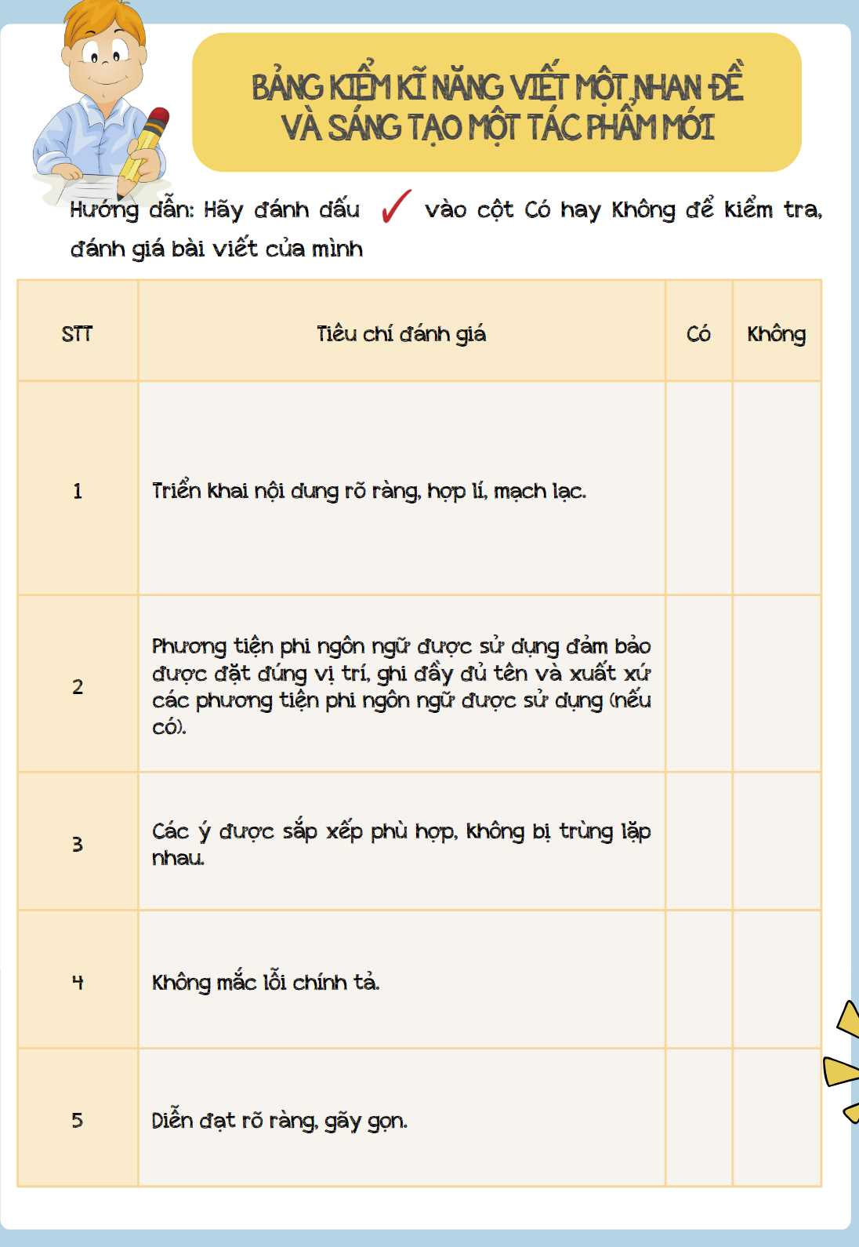

3. Chỉnh sửa
Notes:
Giáo án của Thảo Nguyên 0979818956

Slide 31
I.I.
Luyện tập
Notes:
Giáo án của Thảo Nguyên 0979818956

Slide 32
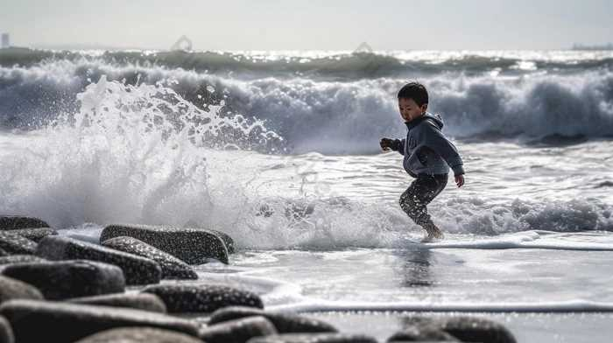
Tạo nhan đề và tác phẩm tự do
Notes:
- Yêu cầu học sinh viết một nhan đề ngắn (từ 5 đến 10 từ) dựa trên hình ảnh trên (nên sử dụng từ ngữ mạnh mẽ và đầy ấn tượng để thu hút sự chú ý)
- Sau đó, sáng tạo một tác phẩm văn học (có thể là một đoạn trích ngắn, một bài thơ, hoặc một đoạn văn ngắn) dựa trên nhan đề đã tạo ra.
Ví dụ: Nhan Đề: "Sóng Và Con Tim: Hành Trình Của Một Đứa Trẻ Trên Bờ Biển“
Sóng vỗ vào bờ mang theo tiếng ồn nhỏ nhẹ, như nhịp tim mạnh mẽ của trái đất. Mỗi cơn sóng là một ký ức, một hồi ức, và cũng là một hi vọng mới. Cậu bé nhớ về những thời khắc hạnh phúc trước đây, nhưng cũng đang tìm kiếm những điều mới mẻ, những khám phá tiếp theo. Bước vào biển lớn, cậu cảm nhận sự tự do và niềm vui. Sức mạnh của sóng không làm cậu kinh sợ, mà thay vào đó, nó cho cậu biết rằng cuộc sống là một cuộc phiêu lưu không ngừng nghỉ, và cậu sẽ luôn luôn sẵn sàng đối mặt với những thách thức tiếp theo.

Slide 33

Góc sáng tạo
Viết một nhan đề
và sáng tạo một tác phẩm mới
Notes:
– Hướng dẫn:
+ Tìm hiểu các nhan đề đã được nêu và đưa ra các dự đoán về thể loại, đề tài, nội dung của văn bản.
+ Lựa chọn thể loại và đề tài phù hợp.
+ Huy động cảm xúc, tưởng tượng và thực hiện các hoạt động chuẩn bị phù hợp với thể loại (truyện, thơ, tuỳ bút, tản văn,...), đề tài đã được hình dung, lựa chọn.
+ Tìm nhan đề phù hợp và thực hành viết.
+ Đọc lại và chỉnh sửa nhan đề hoặc các phần của tác phẩm đã viết.
– Lưu ý: Học sinh có thể sử dụng các hình thức minh hoạ phù hợp để tác phẩm được sinh động, hấp dẫn hơn.

